Slide 1
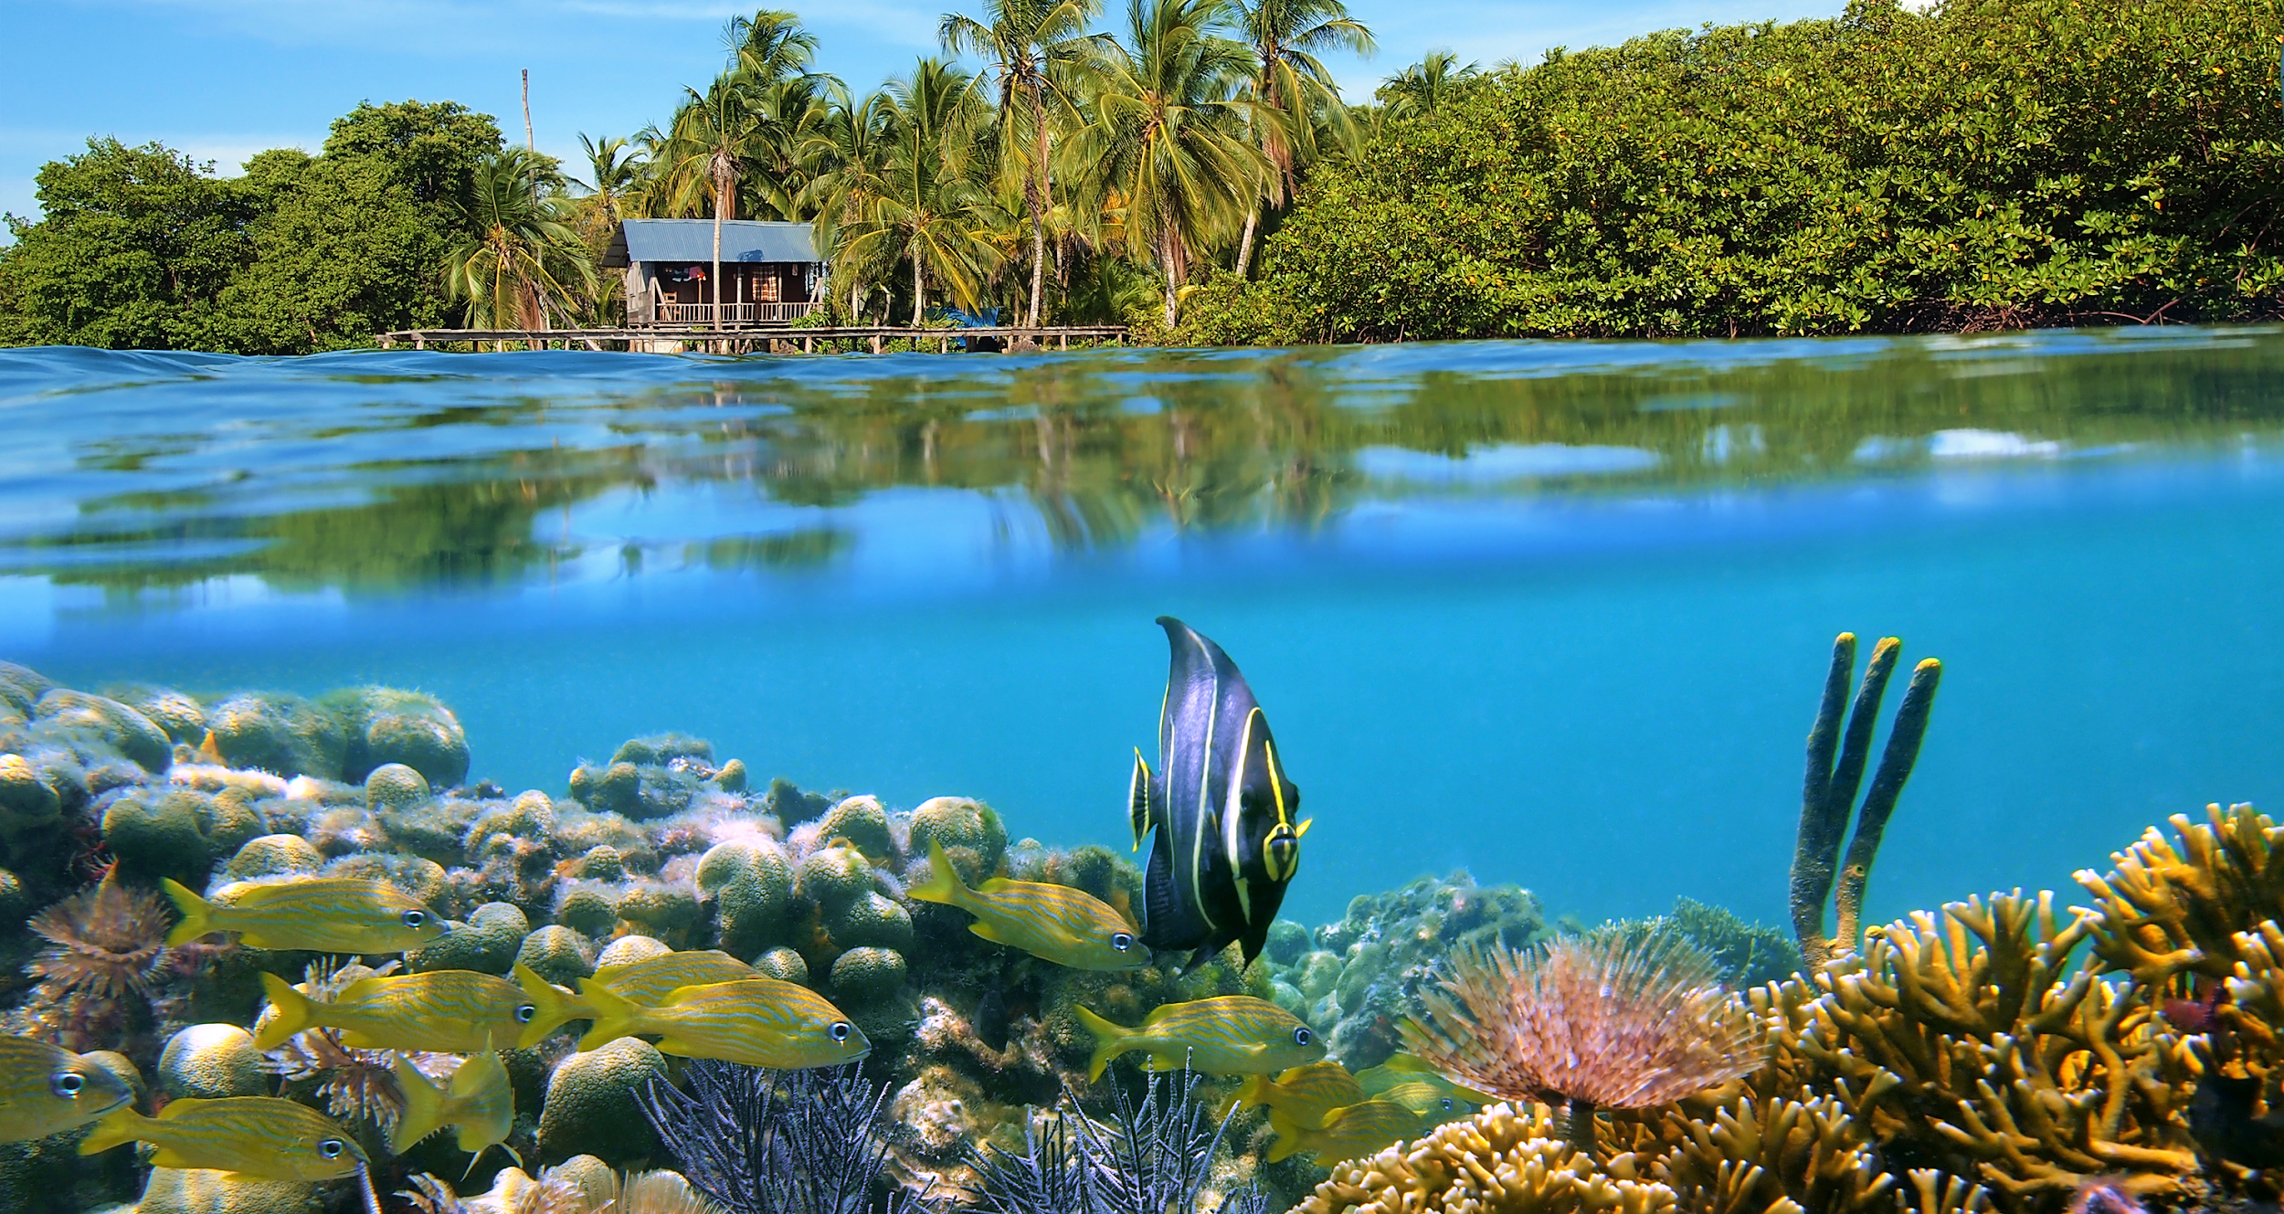
Mecanismo de Coordinación para la Gobernanza Integrada de los Océanos en el Gran Caribe
REUNIÓN DEL COMITÉ DIRECTIVO DEL PROYECTO PNUD/FMAM CLME+
Reunión Virtual
16 - 18 Junio 2020

Slide 2
CONTEXTO
El PAE CLME+ llama al establecimiento de un Mecanismo Permanente de Coordinación (MPC) regional sostenible, para una gobernanza oceánica integrada, con un foco inicial en los recursos marinos vivos compartidos
Surgió del reconocimiento de que las deficiencias y carencias de los acuerdos de gobernanza de los océanos transfronterizos e intersectoriales, y la falta general de coordinación de los esfuerzos se encuentran entre las causas fundamentales de la degradación ambiental y el agotamiento de los recursos marinos vivos en la región CLME+.

Slide 3
CONTEXTO
Consultoría adjudicada a CAD en 2017
Benchmarking global y regional sobre gobernanza oceánica y financiación base, desarrollando en trabajos previos de CLME+
Informe inicial, informes de Fase 1 y 2 (borrador) preparados, más materiales
Consultas frecuentes y estrechas con el MIC PAE CLME+ y UCP
Consultas regionales en 2018 (Cartagena) y 2019 (Panamá)
Consultas realizadas con países individuales (más consultas en el país realizadas)
Consultas realizadas con +15 organizaciones
Borrador del MdE completado y revisado basado en el feedback de los países CLME+ y OIG

Slide 4
Punto 5.1 de la Agenda
Aspectos fundamentales del Mecanismo Permanente de Coordinación

Slide 5
OBJETIVOS
1. Mejorar la colaboración regional hacia la coordinación e integración mejorada de acciones y recursos para [la gestión y] la conservación y el uso sostenible de ecosistemas marinos y costeros y sus bienes y servicios
2. [Orientar] facilitar una gobernanza de los océanos integrada e interactiva como factor clave para alcanzar el desarrollo sostenible basado en los océanos en la región del gran Caribe [región CLME+] [CNBSLMEs]
3. Promover la ampliación de las acciones emprendidas por todos los Firmantes a fin de alcanzar las visiones de largo plazo del PAE CLME+, y otros objetivos y compromisos regionales e internacionales de los Firmantes incluyendo el ODS 14.
4. [Apoyar y] [Promover y] lograr alianzas con las partes interesadas de la sociedad civil y el sector privado para facilitar y aunar esfuerzos para la conservación y [la gestión y] el uso sostenible de recursos marinos y costeros en la región del gran Caribe y apoyar acuerdos intersectoriales
Parece haber una convergencia general, con diversos grados de ”ambición” de cara a la integración.
Notes:
Comment made:The 4th Objective is better placed as a function rather than an objecitive
Response: The fourth objective has been added compared to the previous draft based on comments made by countries and IGOs highlighting the importance of engaging with non-state actors. Stakeholder engagement is one of the complementary functions of the CM.

Slide 6
ALCANCE GEOGRÁFICO
El alcance geográfico del Mecanismo de Coordinación incluye los GEM del Caribe, de la Plataforma Continental del Norte de Brasil [y a aquellos ecosistemas adyacentes que resulten necesarios para conseguir EBM/EEP], [con el potencial de expansión para incluir el GEM del Golfo de México.]
Por qué? Mandatos del PNUMA-PAC, FAO-COPACO y el IOCARIBE cubren el GEM del Golfo de México.
El Grupo Directivo puede identificar y añadir áreas geográficas dentro del alcance del Mecanismo de Coordinación.
Notes:
UNEP-CEP and FAO-WECAFC will also be involved in the GEF GOM SAP implementation project.
Differing perspectives that (a) including the GoM would make the scope too big for the PCM, basically biting off more than can be chewed and (b) the GoM is within the mandate of several regional organisations and is ecologically linked and therefore should be included. Including it does not bring in any additional countries or regional organisations, and it has its own LME initiative which could be merged into the PCM.
Comment: In terms of geographic scope I think that it would suffice to say that international cooperation will be supported to take into consideration these interactions between the LMEs

Slide 7
ALCANCE TEMÁTICO
El alcance temático del Mecanismo de Coordinación abarca las fuentes de contaminación terrestres y marinas del medio marino, los hábitats costeros y marinos y su biodiversidad, la pesca marina y costera y las implicaciones del cambio climático y los desastres [y para las personas y sociedades que dependen de ellos], y comprende todos los sectores [cuyo] uso del ambiente marino sea relevante para conseguir [los objetivos del PAE] [y] [MBE/EEP] [para lograr economías azules [basadas en océanos] sostenibles]
Por qué? El PAE llama a la intervención de sectores adicionales clave como el transporte marítimo, el turismo y gas y petróleo con el fin de conseguir una gobernanza totalmente integrada a largo plazo.
El Grupo Directivo puede identificar y añadir áreas temáticas dentro del alcance del Mecanismo de Coordinación
Notes:
Comment It would be relevant to extend the thematic scope to the blue economy (i.e marine renewable energies, aquaculture, marine genetic resources, blue tourism, shipping ...).

Slide 8
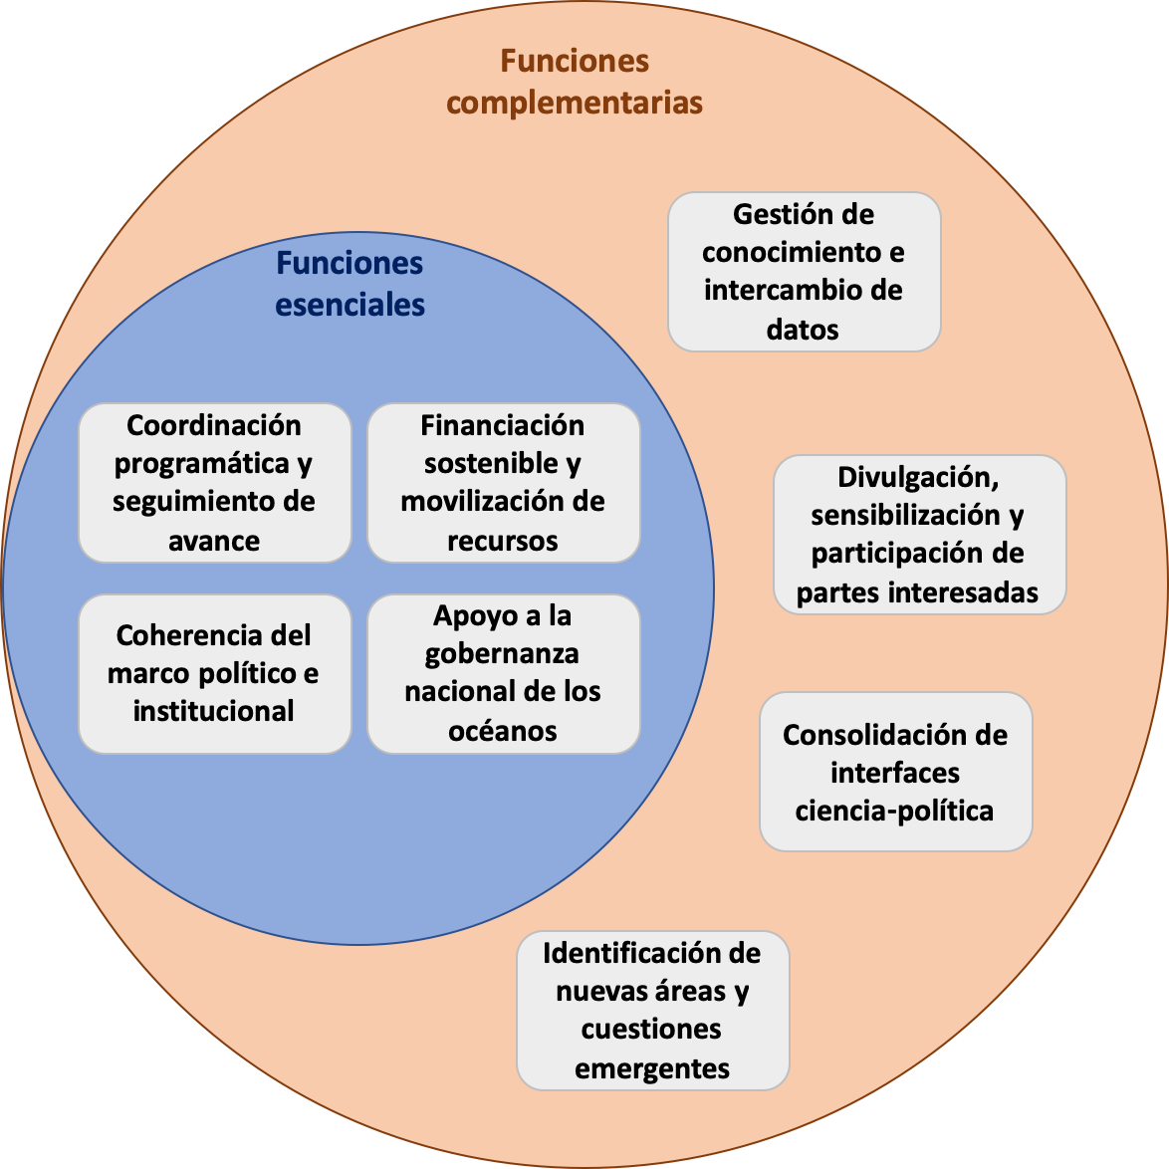
FUNCIONES
emprender actividades adicionales que son necesarias para apoyar los objetivos del Mecanismo de Coordinación, tal y como determinaron los Firmantes.
Parece haber una convergencia general sobre las funciones esenciales y complementarias.
Notes:
The SG to approve changes to the status of the functions of the Coordination Mechanism, from complementary to core, or vice versa;

Slide 9
FUNCIONES PRINCIPALES
1. Coordinar los enfoques programáticos de las OIG para la gobernanza de los océanos y apoyar el seguimiento del avance en los instrumentos, objetivos y compromisos de sostenibilidad oceánica.
2. [Apoyar] Consolidar la financiación sostenible y movilizar recursos de forma coordinada para la gobernanza de los océanos.
3. [Promover] Mejorar la coherencia del marco político e institucional regional para la gobernanza de los océanos.
La función del MC no es dictar políticas a las OIG Firmantes. Es ayudarlas a desarrollar colectivamente posiciones programáticas y políticas más coherentes a través de recomendaciones.
4. Apoyar la gobernanza nacional de los océanos, incluyendo la coordinación de océanos a nivel nacional.
Notes:
[Support coherent regional ocean governance including through more harmonized regional policy and institutional frameworks]
[Foster a coordinated approach to regional ocean governance]

Slide 10
FUNCIONES COMPLEMENTARIAS
5. Coordinar la gestión de conocimiento y facilitar el intercambio de datos e información.
6. Coordinar la divulgación, la sensibilización y la participación de los Firmantes interesados.
7. Consolidar las interfaces entre ciencia y política.
8. Explorar nuevas áreas de colaboración [y temas emergentes].
Notes:
Complementary Function 3, it is considered relevant to note that it will seek to be in line with the UNESCO initiative that declared the "decade for ocean research and science 2021-2030".

Slide 11
FORMA/ESTRUCTURA
Grupo Directivo
(representantes nacionales y presidente del GE)
Países
CINs
Grupos de Trabajo
(OIG/país/otros expertos)
Grupo Ejecutivo
(representantes de las secretarías de la OIG)
OIGs
Secretarías
Secretaría
(personal técnico y administrativo)
Por qué? Una estructura que permite a los países y las OIG trabajar juntas de forma eficiente y organizada hacia los objetivos comunes.

Slide 12
GOBERNANZA
El Grupo Directivo ofrece orientación al Grupo Ejecutivo y tiene la última palabra sobre decisiones relevantes y recomendaciones
El GD no dirige las OIG individuales; la toma de decisiones es por consenso no vinculante
El Grupo Ejecutivo asesora y hace recomendaciones al Grupo Directivo, ejecuta las decisiones del Grupo Directivo y dirige y supervisa la Secretaría
El GE hace recomendaciones al GD por consenso
El trabajo sustancial se ejecuta a través de los programas de trabajo de las OIG

Slide 13
GOBERNANZA
La Secretaría proporciona apoyo técnico y administrativo al Mecanismo de Coordinación
La Secretaría realiza actividades determinadas por los miembros del Mecanismo de Coordinación, y no entra en competencia con las Secretarías de las OIG. Representa al Mecanismo de Coordinación en nombre de sus miembros.
Los Grupos de Trabajo pueden ser formados por el Grupo Directivo o el Grupo Ejecutivo con tareas específicamente definidas
Hay flexibilidad al formar los Grupos de Trabajo: pueden ser permanentes o ad-hoc, y los TdR están definidos para cada GT;
El Mecanismo de Coordinación puede también promover alineamiento y sinergias entre los grupos de trabajo existentes en la región

Slide 14
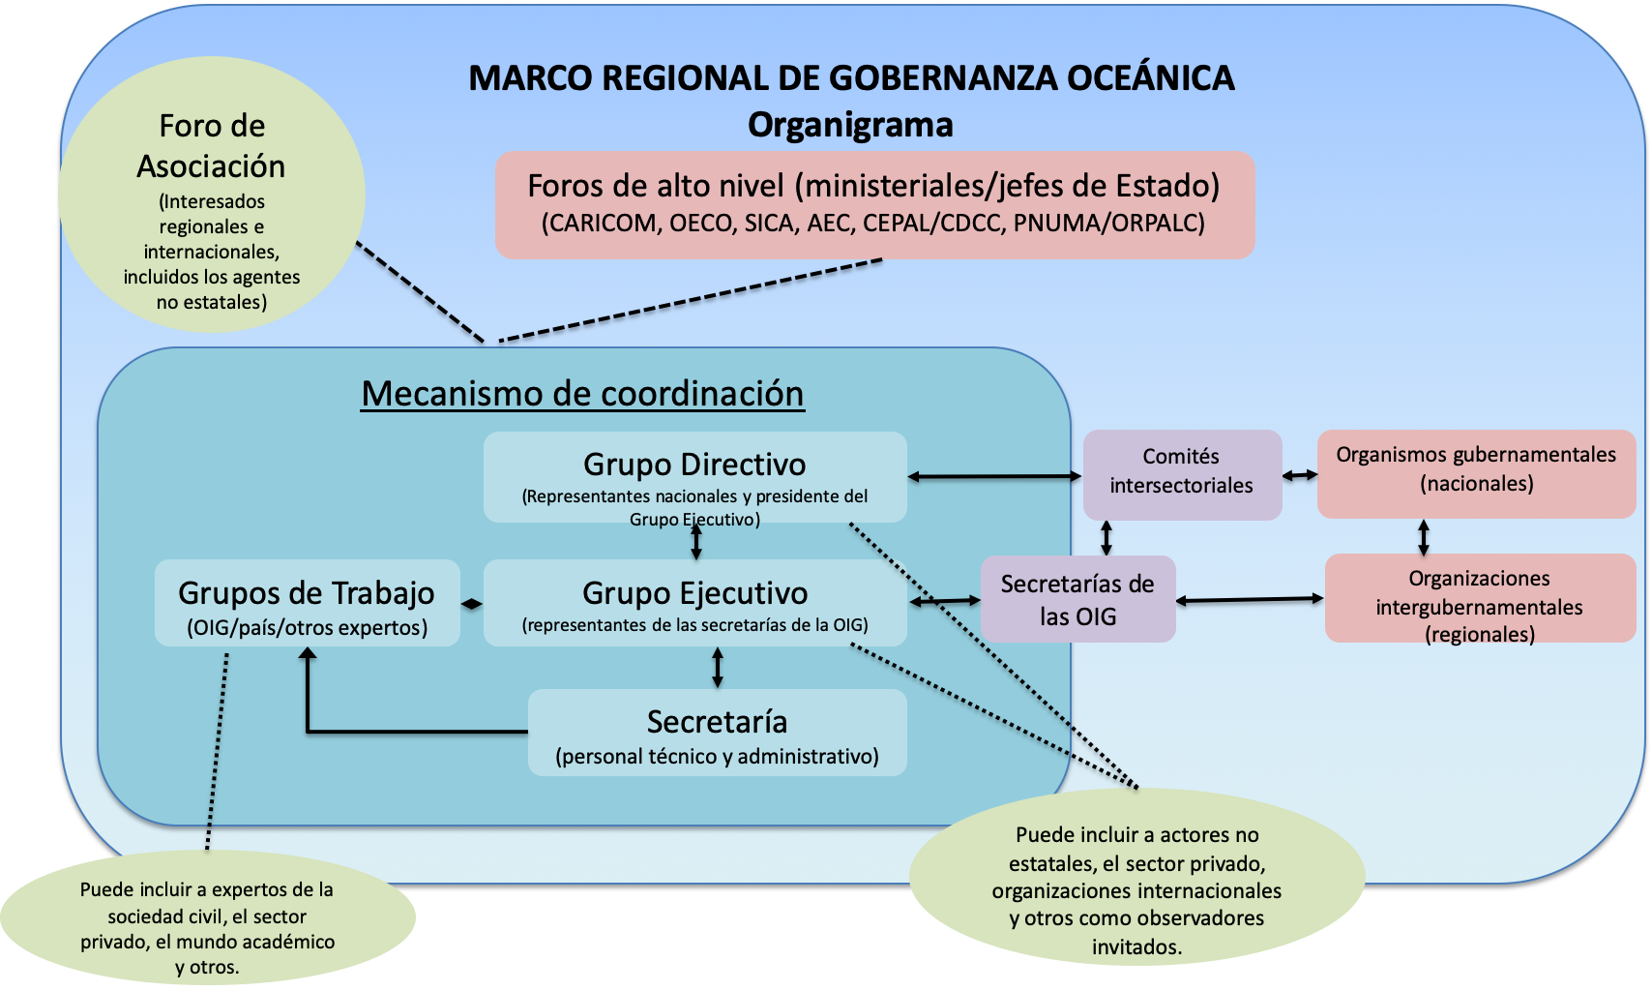
FORMA/ESTRUCTURA
El Mecanismo de Coordinación propuesto es parte del marco regional de gobernanza oceánica ampliado

Slide 15
Punto 5.2 de la Agenda
Modalidad de establecimiento del Mecanismo Permanente de Coordinación

Slide 16
MdE COMO INSTRUMENTO DE ESTABLECIMIENTO
Precedente del MdE de 2017 que Establece el MIC PAE CLME+
acordado por las OIG firmantes después de amplias negociaciones
funciona de forma efectiva
MdE
formato para crear un acuerdo de cooperación entre diferentes tipos de entidades
no impone exigencias jurídicamente vinculantes
consistente con estándares internacionales

Slide 17
MdE COMO INSTRUMENTO DE ESTABLECIMIENTO
Lenguaje utilizado en el Borrador del MdE
palabras concretas no determinan la naturaleza del MdE
se han evitado términos “jurídicos” (p.ej. “deber” y “Partes”)
la redacción expresa destaca la naturaleza no vinculante del MdE

Slide 18
MdE COMO INSTRUMENTO DE ESTABLECIMIENTO
La claridad y la precisión son esenciales y han conducido el borrador, y una estructura distinta de MdE bilaterales para cumplir los requerimientos:
un amplio y diverso conjunto de entidades, de amplio alcance
entidades trabajando juntas de manera permanente
aclarar cuestiones y procedimientos esenciales a fin de evitar incertidumbres en el futuro
dejar abierta la posibilidad de un futuro desarrollo

Slide 19
Punto 5.3 de la Agenda
Acuerdos de Acogida para el Mecanismo de Coordinación

Slide 20
ACOGIDA DEL MC
Tres posibilidades tratadas para acoger el MC:
Acogida por un país participante
Acogida por una organización intergubernamental (OIG)
Compartir espacio de oficina con una OIG
Otorgar personalidad jurídica al MC se considera fundamental para que pueda desempeñar de forma eficaz las funciones propuestas.

Slide 21
ACOGIDA DEL MC
Acogida por un país participante
MC
Acuerdo internacional entre
País anfitrión
Legislación nacional
Personalidad jurídica creada por el MC en el sistema legal del país anfitrión

Slide 22
ACOGIDA DEL MC
Acogida por una OIG
MC
Acuerdo internacional entre
OIG anfitriona
OIG anfitriona
Acuerdo internacional (precisa de modificación) entre
País anfitrión
Legislación nacional
Personalidad jurídica creada por el MC en el sistema legal del país anfitrión

Slide 23
ACOGIDA DEL MC
Compartir espacio de oficina con una OIG
MC
Acuerdo internacional entre
País anfitrión
MC
Acuerdo internacional o regional (contractual) entre
OIG
Legislación nacional
Personalidad jurídica creada por el MC en el sistema legal del país anfitrión

Slide 24
ACOGIDA DEL MC
Lista de Consideraciones
Consulta con el Ministerio de Asuntos Exteriores
Privilegios e Inmunidades
Acuerdos Provisionales/Financiación
Necesidades prácticas
Beneficios

